Slide 1
BIL | TAJUK | TARIKH | SURATKHABAR
1 | LANDASAN TERAJU INDUSTRI BUATAN EV, BATERI | 20 MEI 2025 | SINAR HARIAN
2 | KERAJAAN BUKA RUANG KEPADA SEMUA PIHAK GUNA SOLAR PV | 26 MEI 2025 | BERITA HARIAN

Slide 2
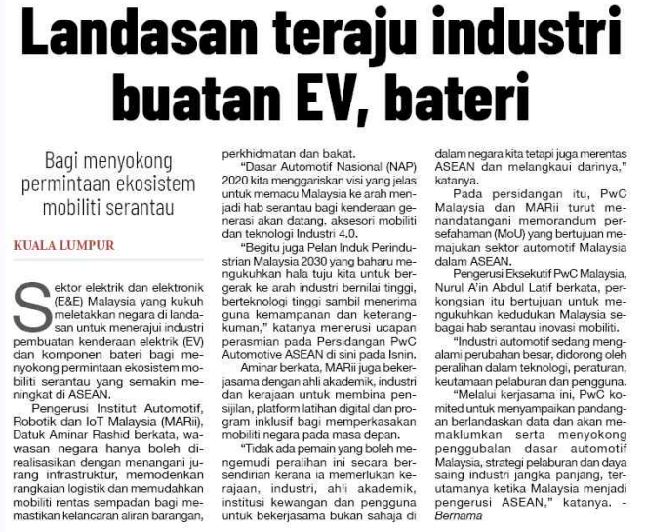
SINAR HARIAN
20 MEI 2025
SH|LANDASAN TERAJU INDUSTRI BUATAN EV, BATERI| MS 28

Slide 3
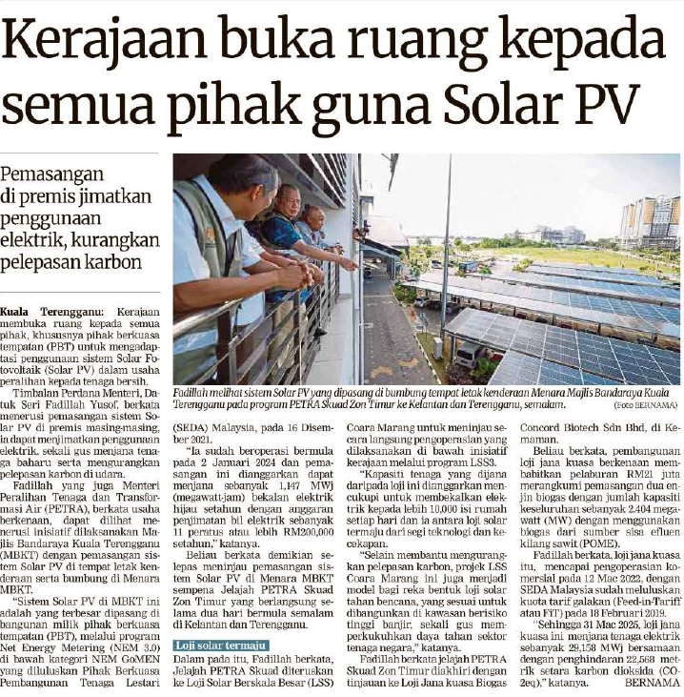
BERITA HARIAN
26 MEI 2025
BH|KERAJAAN BUKA RUANG KEPADA SEMUA PIHAK GUNA SOLAR PV| MS 19

